Slide 1
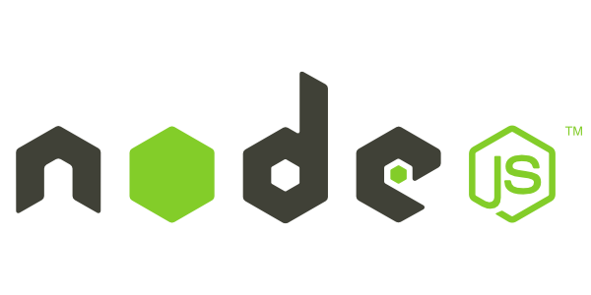
Node.js 1일차
Node.js와 React로
구현하는 웹서비스 개발
박준영
tech@agcweb.co.kr

Slide 2
목차
Nodejs CRUD 구현(실습)
Mongoose
POSTMAN 설치

Slide 3


Slide 4
mongoose
MongoDB ODM( Object Document Model )
RDMS 에 ORM이 있다면 MongDB엔 ODM
MongoDB엔 스키마가 없기 때문에 스키마를 적용 할수 있게 해준다

Slide 5
mongoose
스키마란?
데이터베이스를 구성하는 레코드의 크기, 키(key)의 정의, 레코드와 레코드의 관계, 검색 방법 등을 정의한 것
RDMS의 경우 id, userid, point 등의 정의된 필드에 맞게 데이터를 저장
그러나 MongoDB는 insert때마다 넣는 양식을 바꿀수 있음
Notes:
스키마는 입력될때마다 변경됨

Slide 6
mongoose
MongoDB 쿼리로만 개발시
조회
db.board.find() 만 보이고 Document에 대한 구조를 추측하기 어렵다( 어떤 필드가 있는지 )
전체 DB를 알수가 없다

Slide 7
mongoose
하지만 mongoose를 쓴다면
전체 DB를 models폴더에 기술
모델 파일 확인
모델구조
의문
상단
참조

Slide 8
mongoose
하나의 모델을 정해 놓고 재사용이 가능( 다른곳에 사용시 postmodel만 불러오면 된다. )
모델에 저장 시 숫자 또는 허용 문자열을 정할수 있다. ( validator 적용 )

Slide 9
mongoose
사용법
mongoose 패키지 import
Schema 받아온다
var mongoose = require('mongoose');
var Schema = mongoose.Schema;

Slide 10
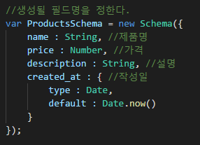
mongoose
스키마 적용

Slide 11
mongoose
모듈 export
module.exports = mongoose.model('products', ProductsSchema);

Slide 12
mongoose
mongoose 및 MongoDB접속
var mongoose = require('mongoose');
var autoIncrement = require('mongoose-auto-increment');
mongoose 와 mongoose-auto-increment
(insert 시마다 primary 키 값 1씩 증가 )
패키지를 불러온다

Slide 13
mongoose
var db = mongoose.connection; //접속
db.on( 'error' , console.error ); //에러시 로그를 뿌림
db.once( 'open' , function(){
console.log("MongoDB connect");
}); //접속 성공시 콘솔에 메시지 출력

Slide 14
mongoose
var connect = mongoose.connect('mongodb://127.0.0.1/post');
//post 라는 DB 및 collection에 생성 , 접속
autoIncrement.initialize(connect;
//primary Key 자동 증가 플러그인 설정

Slide 15
mongoose
Model 사용법
var PostModel = require('../models/ProductsModel);
해당 모델을 불러온다

Slide 16
mongoose
save ( 데이터삽입 )
find ( 데이터조회 )
update ( 데이터 수정 )
remove ( 데이터 삭제 )

Slide 17
mongoose
save ,find, update, remove
where, { id : 11 },…etc
Model.method( 조회조건 , callback )
function( error , 데이터 )

Slide 18
mongoose
mongoose callback
find처럼 받는 데이터가 있을시 인자를 명시
ex) function(err , posts)
그밖에 update, remove의 경우 인자는 error만
첫번째 인자는 error로 받는다

Slide 19
mongoose
save
var product = new ProductsModel({
name : req.body.name,
price : req.body.price,
description : req.body.description,
});
product.save( function(err){
});
스키마에서 지정한
필드명에 일치하게
지정
그리고 저장한다.

Slide 20
mongoose
find = 검색후 리스트로 받는다.
Model.find( { id : 1000 } , function(err, posts){
console.log(posts);
});

Slide 21
mongoose
findOne = 검색조건과 일치하는 한줄만 받는다
Model.findOne( { id : 1000 } , function(err, post){
console.log(post);
});

Slide 22
mongoose
update
ProductsModel.update(
{ id : req.params.id} ,
{ $set : query },
function(err){}
);
조회조건
스키마와 일치하게 작성
콜백함수 작성

Slide 23
mongoose
remove
ProductsModel.remove(
{id : req.params.id},
function(err){
});
조회조건
콜백함수

Slide 24

POSTMAN

Slide 25
POSTMAN
1. POSTMAN 설치
용도 : 백엔드 API 테스트
구글 크롬 확장 프로그램
설치 주소 :
https://chrome.google.com/webstore/detail/postman/fhbjgbiflinjbdggehcddcbncdddomop

Slide 26
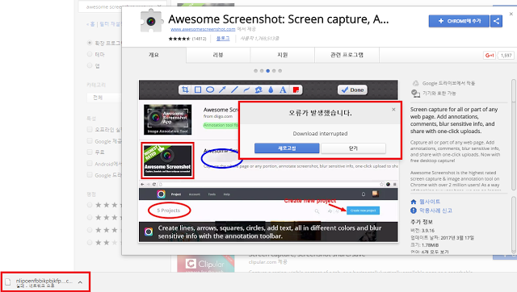
POSTMAN
!설치가 안될때
아래와 같은 네트워크오류로 설치 불가

Slide 27
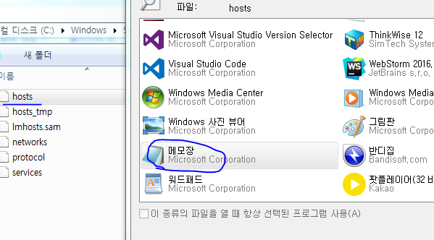
POSTMAN
C:\Windows\System32\drivers\etc 폴더로 이동
hosts 파일 메모장 관리자 권한으로 열기

Slide 28
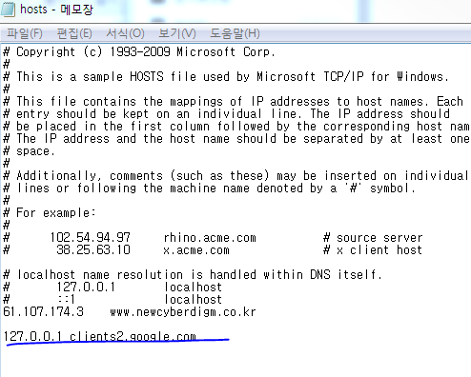
POSTMAN
아랫줄 삭제 후 저장

Slide 29
POSTMAN
사용법
ex) 아래 주소로 POST 요청을 보낸다면
http://127.0.0.1:3000/api/admin/products
POST 요청 설정 및 BODY에서 각 parameter 설정 input 필드의 경우 file 설정가능

Slide 30
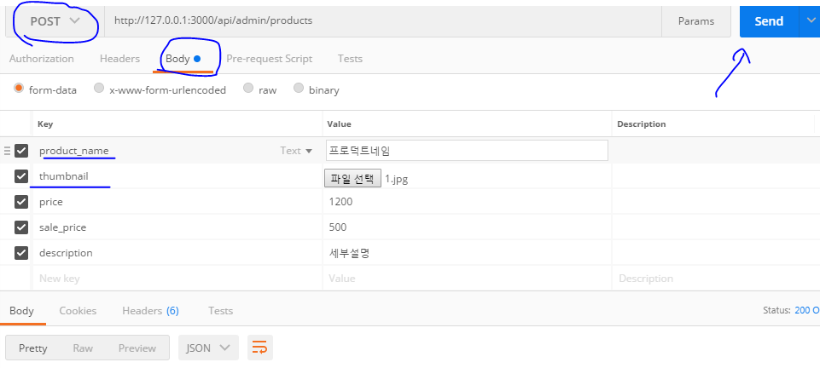
POSTMAN

